Slide 1
Klinisch redeneren
Beroepssituatie 2
Kennislab 9: Diagnostisch redeneren - de PES-structuur
Dinsdag 10-10-2017

Slide 2

Wat gaan we doen?
https://www.youtube.com/watch?v=luHTBfqDTbM
Notes:
Vanaf 1:42.
Laat de studenten kennis maken met Ellis Grey zodat de casusopdracht meer gaat leven.

Slide 3
Programma
Leerdoelen bespreken 1 min
Recap 5 min
PES-structuur 10 min
Opdracht Ellis Grey 25 min
Nabespreken 20 min
Evalueren 5 min

Slide 4
Leerdoelen
De student kan:
uitleggen op basis van welke methode een verpleegkundige diagnose wordt gesteld
een diagnose formuleren aan de hand van een PES-structuur

Slide 5
Recap: Diagnostisch redeneren
Waarom doen we het?
werk
Maat
Differentiaal diagnoses (DD)
Notes:
Diagnose op maat; afstemmen op de zorgvrager
Wat kan jij als verpl?
Bevorderd communicatie met andere disciplines/collega’s
Parameters voor de anamanese
Uitleg gegeven eerst differentiaal diagnose (waarschijnlijk… > belangrijk om niets te missen)

Slide 6
Recap: Diagnostisch redeneren
Wat doen we met de brij aan gegevens?
Clusteren
Verbanden zien
NANDA!
Notes:
Uitleggen waarom het zo ingewikkeld is om te clusteren. Wat hoort waar bij?
Belangrijk is nu dat je de stap kent, medische/verpleegkundige kennis gebruiken, diagnoses (NANDA) kennen , dan wordt het steeds eenvoudiger
Verpleegkundige bril

Slide 7
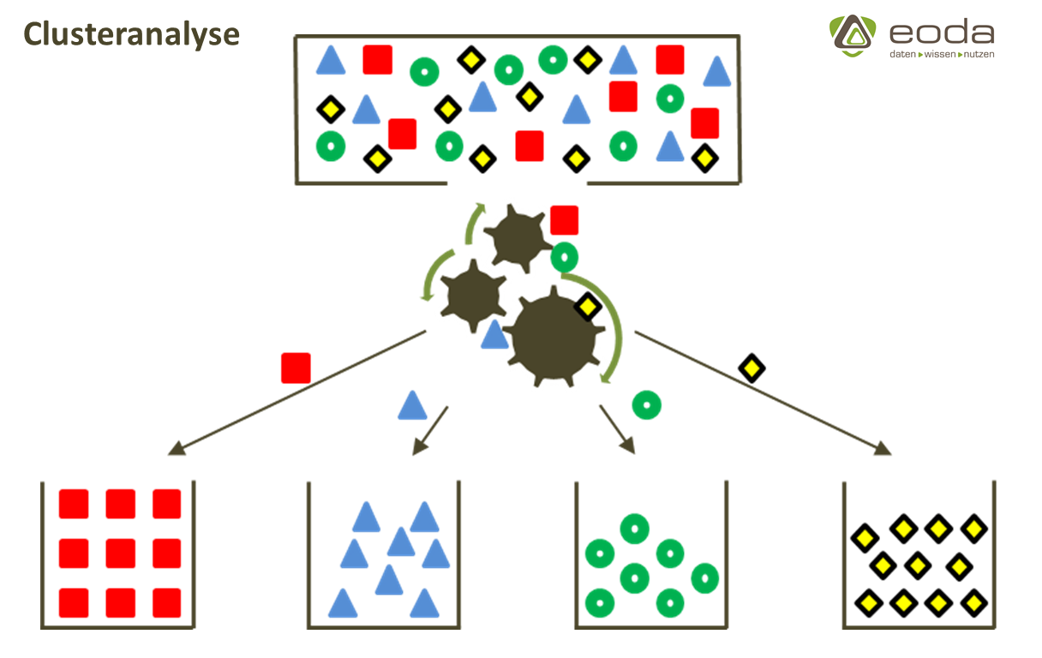
Clusteren en dan???
Notes:
Afbeeldingsbron: https://www.google.nl/search?rlz=1C1GCEA_enNL774NL774&biw=1422&bih=678&tbm=isch&sa=1&ei=gqnAW4f5MYTeapzCtKAI&q=clusteren&oq=clusteren&gs_l=img.3..0l2j0i24k1l8.221591.222482.0.222751.9.9.0.0.0.0.110.548.7j1.8.0....0...1c.1.64.img..1.8.547...0i10i67k1j0i10k1j0i30k1.0.bHv1mziMisg#imgdii=2tZP3bH4ROphGM:&imgrc=XR1nnqz2kowF-M: → geraadpleegd op 07-10-2017
Dit is wat we voorgaande lessen hebben gedaan. Steeds de gegevens uit de casus geclusterd onder de NANDA domeinen. Wat hoort onder welk domein thuis.
Maar wat doe je dan?

Slide 8
Verifiëren met NANDA
Notes:
Afbeeldingsbron: https://www.google.nl/search?rlz=1C1GCEA_enNL774NL774&biw=1422&bih=678&tbm=isch&sa=1&ei=YqrAW6_THJCKlwSfs4WQDw&q=can+you+verify+it&oq=can+you+verify+it&gs_l=img.3...183877.189422.0.189641.21.15.2.4.4.0.130.779.14j1.15.0....0...1c.1.64.img..0.19.732...0j0i67k1j0i19k1j0i8i30i19k1j0i8i30k1j0i24k1.0.mMyutZMajm8#imgrc=O4lM4zdxjn7PZM: → geraadpleegd op 07-10-2017

Slide 9
Op zoek naar de passende diagnose
De gegevens zijn geclusterd onder de domeinen
Je gaat binnen het domein op zoek naar een passende diagnose;
Dit doe je door:
→ PES-structuur!
Notes:
Bron: Haaren van E, Mast J, Graaf-Waar de H, Martijn R, Klinisch redeneren en verpleegkundige classificaties. Bohn Stafleu van Loghum, Houten, 2017

Slide 10
Waarom PES-structuur?
Methode die inzichtelijk maakt hoe je tot een diagnose bent gekomen;
Het weergeeft een onderbouwing van je diagnose.
Notes:
Bron: Haaren van E, Mast J, Graaf-Waar de H, Martijn R, Klinisch redeneren en verpleegkundige classificaties. Bohn Stafleu van Loghum, Houten, 2017

Slide 11
PES-structuur
P= probleem of diagnose
E= etiologie of oorzaak
S= symptomen
In NANDA:
P= diagnose
E= samenhangende factoren
S= bepalende kenmerken
Notes:
Bron: Haaren van E, Mast J, Graaf-Waar de H, Martijn R, Klinisch redeneren en verpleegkundige classificaties. Bohn Stafleu van Loghum, Houten, 2017

Slide 12
Voorbeeld dhr. De Graaff
Nanda domein 5: Waarneming/cognitie
P | Chronische verwardheid (blz. 255, NANDA)
E | Ziekte van Alzheimer
S | Gewijzigde reactie op stimuli (ziet er niet altijd meer op en top uit, weet niet meer goed hoe ADL uit te voeren door de apraxie) Langdurige cognitiestoornis (door de ZvA) Verstoord korte termijn geheugen (gebruikt spullen uit de verpleegpost, die dan 'kwijt' zijn) Ongewijzigd bewustzijnsniveau (dhr. Is actief en ondernemend als voorheen) Klinisch bewijs van organische stoornissen (is gediagnosticeerd met ziekte van Alzheimer) Gewijzigde interpretatie (meneer beschouwt de afdeling als zijn kantoor)
Notes:
Bron: - Haaren van E, Mast J, Graaf-Waar de H, Martijn R. Klinisch redeneren en verpleegkundige classificaties. Bohn Stafleu van Loghum, Houten, 2017
- Herdman TH, Kamitsuru S. (red). NANDA International Verpleegkundige diagnoses en classificaties 2015-2017. Bohn Stafleu van Loghum, Houten, 2017

Slide 13
Voorbeeld dhr. De Graaff
PES structuur in een zin:
Meneer de Graaff heeft chronische verwardheid(P) gerelateerd aan de ziekte van Alzheimer (E) zich uitend in gewijzigde interpretatie en reactie op stimuli, langdurige cognitiestoornis, verstoord korte termijn geheugen met ongewijzigd bewustzijnsniveau(S).
Notes:
Bron: - Haaren van E, Mast J, Graaf-Waar de H, Martijn R. Klinisch redeneren en verpleegkundige classificaties. Bohn Stafleu van Loghum, Houten, 2017

Slide 14
Opdracht Ellis Grey
In groepjes van 4 personen:
Formuleer een verpleegkundige diagnose voor Ellis Grey aan de hand van een PES-structuur.
25 minuten.
Notes:
Deel de casusopdracht uit aan de studenten. Ze hebben 25 minuten om de opdracht te maken.

Slide 15
Nabespreking
Leg je diagnose en PES-structuur voor aan een ander groepje.
Bespreek met elkaar de verschillen en overeenkomsten.
20 minuten
Notes:
Docent loopt langs voor het beantwoorden van vragen en om te kijken of de studenten de opdracht goed hebben uitgevoerd.

Slide 16
Evaluatie
Hoe vonden jullie het gaan?
Tips en tops?

Slide 17
Volgende week..
Verschillende soorten diagnoses
Feitelijke of actuele diagnose
Potentiële diagnose
Dreigende of risicodiagnose

